Slide 1
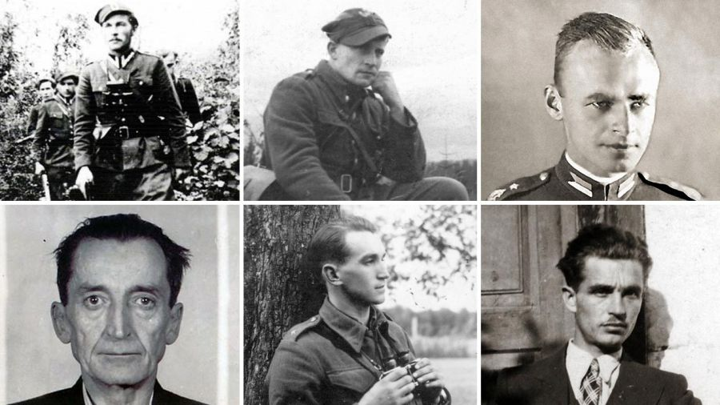
Narodowy Dzień Żołnierzy Wyklętych
1 marca

Slide 2
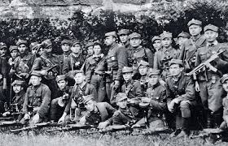
To święto ma przypominać nam o żołnierzach, którzy walczyli o naszą ojczyznę.

Slide 3
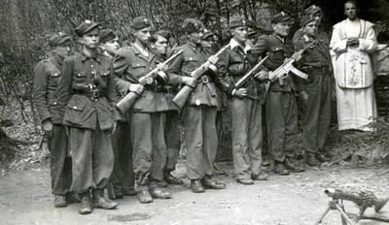
W lutym 2011 r. Sejm RP ustanowił – jako święto państwowe – Narodowy Dzień Pamięci Żołnierzy Wyklętych, które ma być obchodzone w dniu 1 marca. Termin ten wybrano z uwagi na fakt, że tego dnia w 1951 r. wykonano wyrok śmierci na siedmiu członkach IV Zarządu Głównego Zrzeszenia „Wolność i Niezawisłość”.

Slide 4
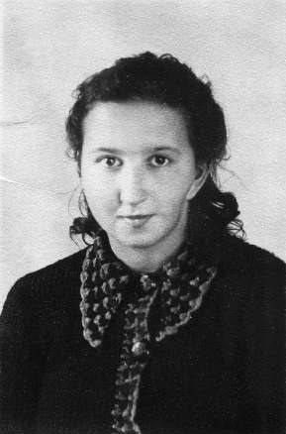
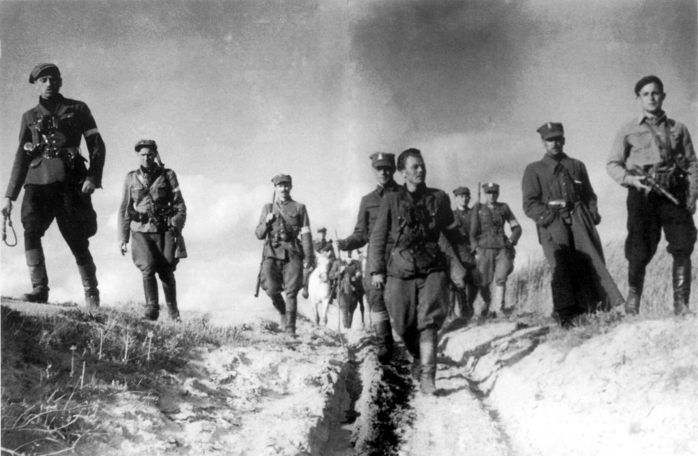
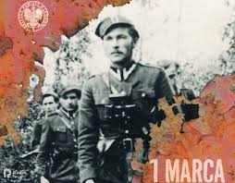

Slide 5
Żołnierze Wyklęci byli żołnierzami polskiego powojennego podziemia niepodległościowego i antykomunistycznego, którzy stawiali opór sowietyzacji Polski i podporządkowaniu jej ZSRR. Walcząc musieli zmierzyć się z ogromną, wymierzoną w nich propagandą Polski Ludowej.

Slide 6
Żołnierzami wyklętymi byli:
Jan Tabortowski. "Bruzda„
Łukasz Ciepliński. "Pług„
Zygmunt Szendzielarz "Łupaszka„
Józef Kuraś "Ogień„
Danuta Siedzikówna. "Inka„
Franciszek Niepokólczycki. "Teodor"
Gen. Emil Fieldorf

Slide 7
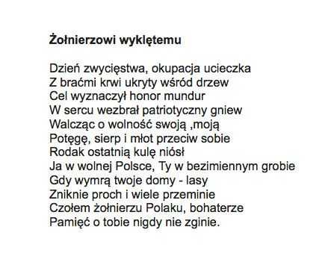

Slide 8
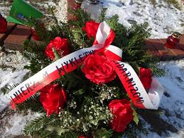
Dziękuję za uwagę.
Magdalena Sękulska VIIA

